Slide 1

Universidad de Temascaltepec de González (UTG)

Slide 2
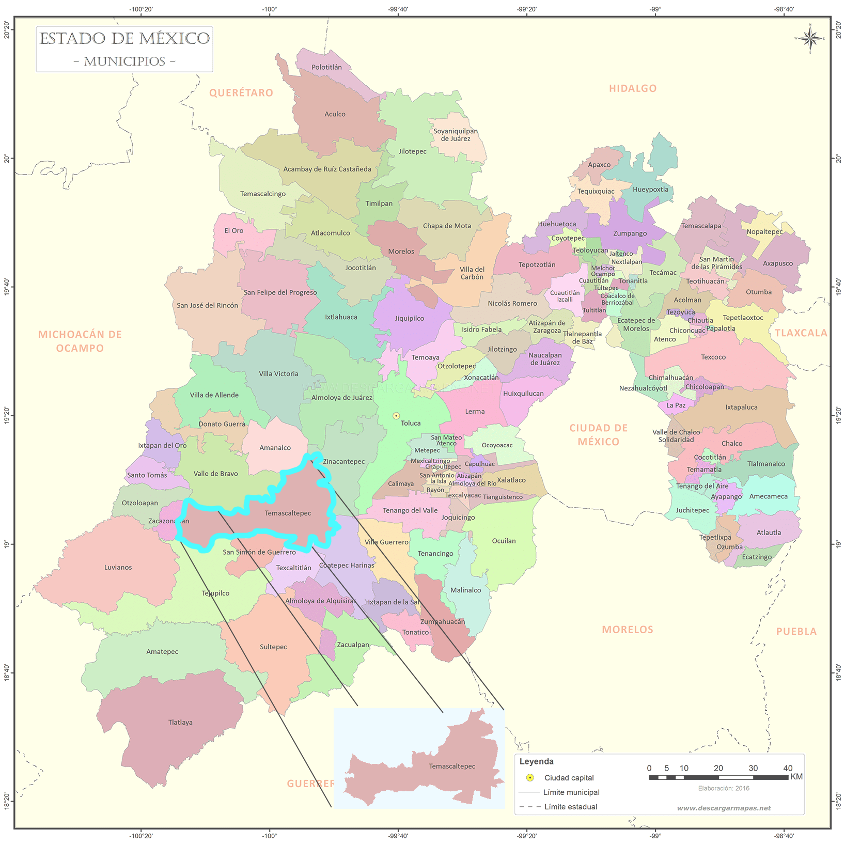

Introducción
La extensión territorial del ayuntamiento de Temascaltepec de González es de 547.5 kilómetros cuadrados, que representan el 2.43% del territorio del Estado de México.
De acuerdo a estadísticas realizadas por el INEGI en 2020, la población de Temascaltepec fue de 35,014 habitantes. De esta población, el 50.9% eran mujeres y el 49.1% hombres.

Slide 3

Introducción
El ayuntamiento de Temascaltepec cuenta con diversas áreas de oportunidad en cuanto al desarrollo e implementación de su infraestructura.

Slide 4


Introducción
Pese a que es un ayuntamiento con gran extensión territorial y recursos naturales, el sur del Estado de México es una zona que posee áreas de oportunidad a nivel educativo; impidiendo el desarrollo local y orillando a una parte de la población a desplazarse a otros ayuntamientos como Toluca, o bien, a otras entidades como Ciudad de México.

Slide 5
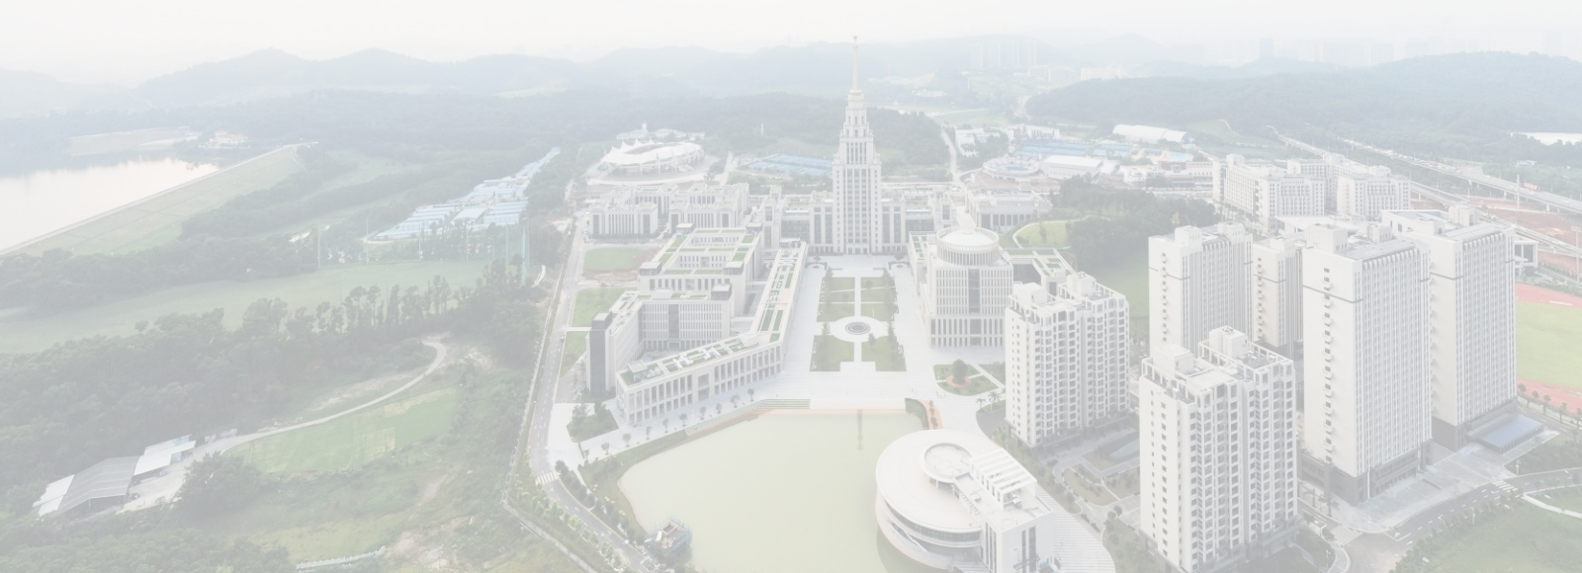

Planteamiento
Ante la necesidad de poseer más opciones educativas de alta calidad, así como de desarrollar infraestructura de manera local y, considerando paralelamente alcanzar la soberanía tecnológica, se plantea un proyecto educativo universitario completamente especializado en el desarrollo e implementación de infraestructura.

Slide 6


Planteamiento
La oferta académica de la Universidad de Temascaltepec de González, toda vez que tendrá mayor énfasis en el desarrollo de infraestructura, ofrecerá las siguientes trayectorias académicas:
Licenciatura en Ingeniería | Telemática e Hidroeléctrica | Biotecnología y Alimentos | Geológica y Ambiental | Ciberseguridad y Estrategia | Textil y del Diseño
Bachillerato Técnico | Electricidad y Computación | Gastronomía y Alimentos | Construcción y Mecánica | Criminalística y Seguridad

Slide 7
Información adicional
Para más información o detalles (como mallas curriculares, detalles de despligue, o los objetivos institucionales o por trayectoria académica), queda disponible la siguiente liga:
https://github.com/xebuzer0/Universidad-de-Temascaltepec-de-Gonz-lez

Slide 8
Gracias por su atención

